Slide 1
Sprawiedliwi bez granic

Slide 2
Kim jest sprawiedliwy?
Sprawiedliwość rodzi się naturalnie w każdym człowieku. Każdy człowiek ze swej natury posiada pewne prawa, a sprawiedliwość polega na ich poszanowaniu.
Sprawiedliwi są wśród nas.

Slide 3
Sprawiedliwi
Nigdy nie są obojętni
Wychodzą naprzeciw innym ludziom, zwłaszcza potrzebujących
Zawsze bronią godności i praw człowieka, nawet podczas wojen, zbrodni i terroru
Każdy z nas może być sprawiedliwym

Slide 4
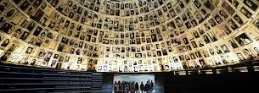
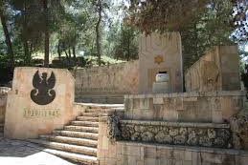
„Sprawiedliwy wśród Narodów Świata”
Izraelski instytut pamięci narodowej Yad Vashem od 1963r. honoruje tym tytułem, którzy w czasach Zagłady ratowali Żydów przed śmiercią.
To najwyższe izraelskie odznaczenie cywilne nadawane nie-Żydom, przyznawane przez Instytut Pamięci Męczenników i Bohaterów Holokaustu Jad Waszem w Jerozolimie.

Slide 5
Cadik jesod olam
Cadik jesod olam- sprawiedliwy jest fundamentem świata
Według tradycji żydowskiej, do której idea Sprawiedliwych się odnosi, sprawiedliwi podtrzymują istnienie świata.

Slide 6
Idea trzydziestu sześciu.
W każdym pokoleniu jest minimum trzydziestu sześciu sprawiedliwych, którzy są fundamentem świata. Może być to zwykły człowiek, którego sprawiedliwość przejawia się w codziennej postawie być może ujawnić się w ekstremalnej sytuacji

Slide 7
Fundacja „Gariwo”
Włoska fundacja „Gariwo” z Mediolanu rozpowszechnia współczesną ideę wskazywania i honorowania ludzi działających na rzecz godności i praw człowieka.

Slide 8
Europejski Dzień Pamięci o Sprawiedliwych.
Parlament Europejski w 2012r. Podjął decyzję, by 6 marca obchodzony był Europejski Dzień Pamięci o Sprawiedliwych.
Fundacja „Gariwo” inicjuje powstawanie Ogrodów Sprawiedliwych w Europie. Ku czci uhonorowanych sadzone są w nich drzewa i stawiane pamiątkowe kamienie.

Slide 9
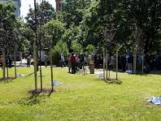
Warszawski Ogród Sprawiedliwych.
Warszawski Ogród Sprawiedliwych powstał w 2014 roku, mieści się na skwerze Jerzego Jura-Gorzechowskiego na Woli. Co roku, podczas uroczystej ceremonii, zasadzane są w nim trzy kolejne drzewa, które upamiętniają postaci wybierane przez Komitet Ogrodu. W skład Komitetu wchodzą osobistości ze świata edukacji i kultury.
W Ogrodzie uhonorowani zostali dotychczas: Władysław Bartoszewski, Marek Edelman, Natalia Gorbaniewska, Magdalena Grodzka-Gużkowska, Petro Hryhorenko, Jan Jelinek, Jan Karski, Roberto Kozak, Antonia Locetelli, Tadeusz Mazowiecki, Nelson Mandela, Hasan Mazhar, Witold Pilecki, Anna Politkowska i ksiądz Jan Zieja.

Slide 10
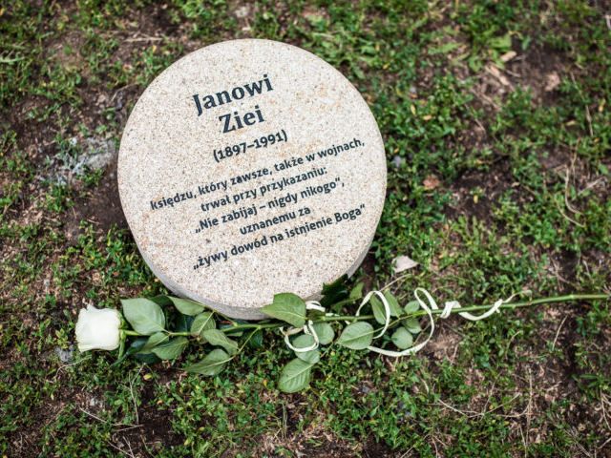
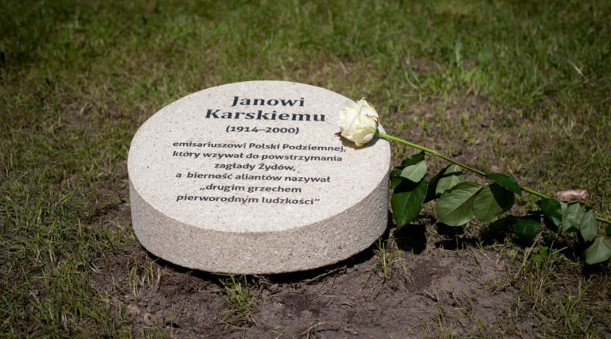
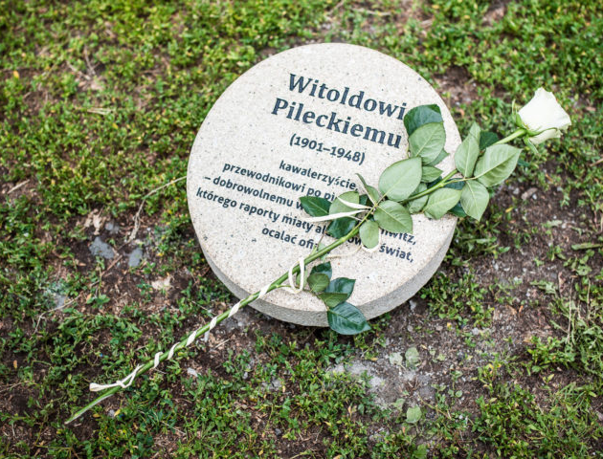

Slide 11
Dziękuję za uwagę ☺
Kinga Oleś

